Slide 1

KUARTIL, DESIL & PERSENTIL
Menghitung Kuartil, Desil & Persentil
untuk Data Tunggal & Data Kelompok
(Materi ke-7)
Dosen: Trufi Murdiani, S.T., M.A.

Slide 2

Kuartil Data Tunggal
Menghitung Kuartil Pada Data Tunggal
Kuartil adalah nilai-nilai yang membagi data yang telah diurutkan ke dalam 4 bagian yang sama besar. Kuartil dinotasikan dengan notasi Q. Kuartil terdiri dari 3, yaitu kuartil pertama (Q1​), kuartil kedua (Q2), dan kuartil ketiga (Q3​).
Untuk menentukan kuartil pada data tunggal, kita harus mempertimbangkan banyaknya data (n) terlebih dahulu. Penghitungan kuartil tergantung dari kondisi banyaknya data tersebut.
Sebagai ilustrasi, misalkan terdapat seperangkat data yaitu x1​, x2​, ⋯, xn. Letak-letak kuartil pada data tersebut dapat dilihat pada gambar di bawah ini.

Slide 3
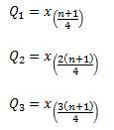
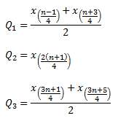
Kuartil Data Tunggal
Penentuan Kuartil Menurut Banyaknya Data
Kuartil untuk banyaknya data (n) ganjil dan n+1 habis dibagi 4.
2. Kuartil untuk banyaknya data (n) ganjil dan n+1 tidak habis dibagi 4.

Slide 4
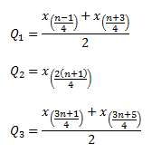
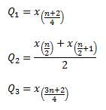
Kuartil Data Tunggal
3. Kuartil untuk banyaknya data (n) genap dan habis dibagi 4
Rumus-
rumus di
atas sangat
baik
digunakan
untuk
jumlah data banyak.
4. Kuartil untuk banyaknya data (n) genap dan tidak habis dibagi 4

Slide 5
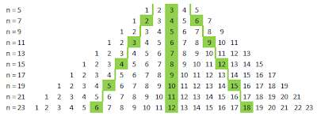
Kuartil Data Tunggal
Untuk jumlah data yang kecil, penentuan kuartil lebih mudah ditentukan dengan piramida berikut ini.
1. Kuartil untuk jumlah data (n) ganjil.

Slide 6
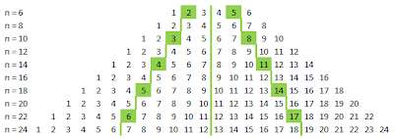
Kuartil Data Tunggal
2. Kuartil untuk jumlah data (n) genap.
Jika kuartil terletak di antara dua nilai, maka nilai kuartil adalah rata-rata dari kedua nilai tersebut.

Slide 7
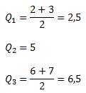
Contoh Soal
01
Berikut ini adalah data panjang jalan di sebuah daerah dalam satuan kilometer.
5, 6, 7, 3, 2
Hitunglah kuartil dari data panjang jalan tersebut?
Jawab:
Karena jumlah data adalah ganjil dan tidak banyak, maka penghitungan kuartil mengguna-kan piramida kuartil untuk data ganjil. Pada piramida tersebut, letak kuartil adalah sebagai berikut.
Kuartil 1 terletak antara data pertama dan kedua.
Kuartil 2 adalah data ketiga.
Kuartil 3 terletak antara data keempat dan kelima.
Sebelumnya data diurutkan terlebih dahulu menjadi sebagai berikut.
2, 3, 5, 6, 7
Kuartilnya adalah sebagai berikut.

Slide 8
Contoh Soal
02
Sepuluh orang mahasiswa sebuah perguruan tinggi dijadikan sampel dan dihitung tinggi
badannya. Hasil pengukuran tinggi badan kesepuluh mahasiswa tersebut adalah sebagai
berikut.
172, 167, 180, 171, 169, 160, 175, 173, 170
Tentukan nilai kuartil dari data tinggi badan mahasiswa tersebut!
Jawab:
Karena banyaknya data genap dan tidak banyak, maka penentuan kuartil bisa menggunakan piramida kuartil data genap. Pada piramida tersebut, letak kuartil adalah sebagai berikut
Kuartil 1 adalah data ketiga.
Kuartil 2 terletak antara data kelima dan keenam.
Kuartil 3 adalah data kedelapan.
Sebelumnya, data harus kita urutkan terlebih dahulu. Hasilnya adalah sebagai berikut:
160, 165, 167, 169, 170, 171, 172, 173, 175, 180.
Dengan demikian, nilai-nilai kuatil adalah
Q1 = 167 Q2 = (170+171)/2 = 170,5 Q3 = 173
s

Slide 9
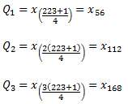
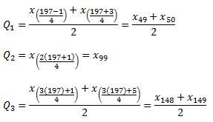
Contoh Soal
03 & 4
No. 3. Jumlah data adalah 223. Tentukan letak kuartilnya!
Jawab:
Jumlah data adalah ganjil dan jika n ditambah 1, hasilnya habis dibagi 4. Oleh karena
itu penentuan kuartil menggunakan kondisi pertama.
No. 4. Jumlah data adalah 197. Tentukan letak kuartilnya!
Jawab:
Jumlah data adalah ganjil dan jika n ditambah 1, hasilnya tidak habis dibagi 4.
Oleh karena itu penentuan kuartil menggunakan kondisi kedua.

Slide 10
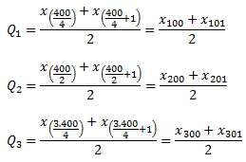
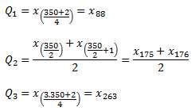
Contoh soal 05 & 06
No. 5
Jumlah data 400. Tentukan letak kuartilnya!
Jawab:
Jumlah data adalah genap dan habis dibagi 4.
Oleh karena itu penentuan kuartil menggunakan
kondisi ketiga.
No. 6
Jumlah data 350. Tentukan letak kuartilnya!
Jawab:
Jumlah data adalah genap dan tidak habis dibagi 4. Oleh karena itu penentuan kuartil menggunakan
kondisi keempat.

Slide 11
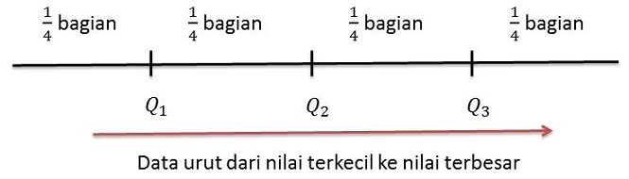
Kuartil Data Kelompok
Menghitung Kuartil Pada Data Kelompok
Kuartil data berkelompok adalah nilai-nilai yang membagi suatu data berkelompok yang sudah diurut-kan (dari interval nilai terkecil ke interval nilai terbesar) menjadi empat bagian, yang dibatasi dengan
tiga nilai kuartil yaitu kuartil bawah/pertama (Q1), kuartil tengah/kedua/median (Q2), dan kuartil atas/
Kuartil ketiga (Q3), seperti pada ilustrasi di bawah ini:

Slide 12
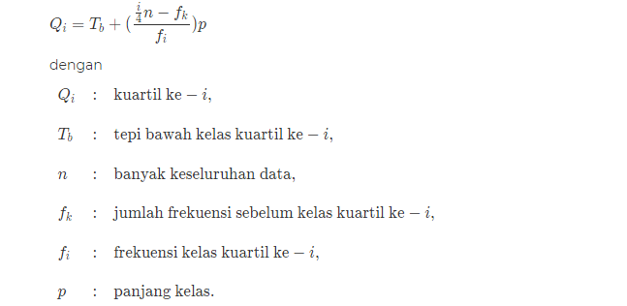
Kuartil Data Kelompok
Untuk menghitung nilai kuartil ke-i data berkelompok digunakan rumus berikut
pat
Selanjutnya, dari rumus-rumus perhitungan kuartil baik untuk data
tunggal maupun data kelompok tersebut, maka dapat untuk mencari
desil dan persentil.
Dimana, jika pada kuartil dibagi dengan maka maka untuk mencari desil, rumus-rumus tadi dibagi 10 sedangkan mencari persentil dibagi
100 dari masing-masing rumus tadi.

Slide 13

THANK YOU

